Slide 1
在学习Netty之前

Slide 2
Content
问题域
BIO Model & Code
阻塞/非阻塞 同步/异步的理解
Reactor Pattern 的理解
Reactor抽象 分层
分治
事件驱动设计
Java NIO
变化/演化

Slide 3
问题域
Netty is an asynchronous event-driven network application framework for rapid development of mantainable high performance protocol servers & clients.
asynchronous ?
event-driven ?
高性能的原理？
quick & easy？
它们是什么？
为什么要这么设计？
如何实现？
怎么着就比其他的实现性能更好了？
Netty怎么让我们可以很快很简单地实现需求了？

Slide 4
BIO Model
read
decode
compute
encode
send
client
handler
Server
accept()
client
read
decode
compute
encode
send
handler
client
read
decode
compute
encode
send
handler
Notes:
特点：简单
缺点：同步阻塞 -> 线程
Next： code

Slide 5
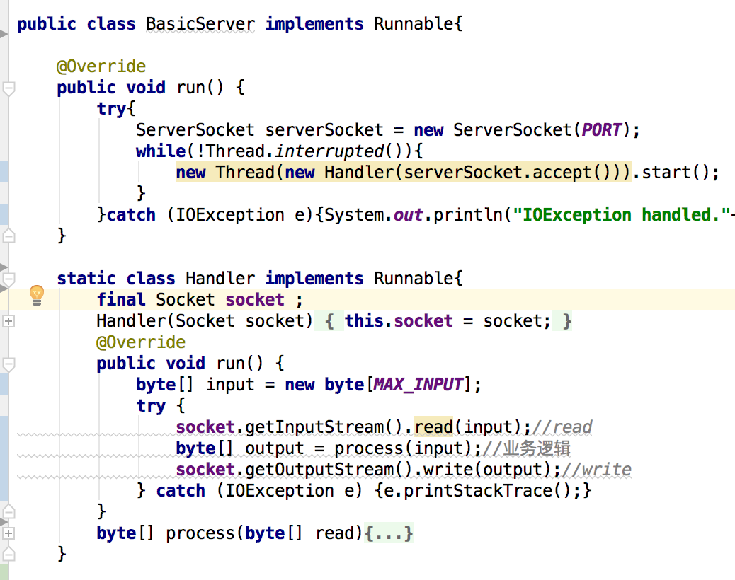
BIO Code
两类线程/Runnable
BasicServer
绑定端口
监听请求/连接
有请求了就把它丢给Handler去处理
Handler
Read->Decode->业务->Encode->Write
Block行为
ServerSocket.accept()
IO操作InputStream的read和OutputStream的write
Notes:
简洁
分层、抽象。Tomcat+Servlet | springboot
Thread new出来肯定是不对的。
改用线程池，好处：不会因为请求亮激增，毕竟Thread的创建也是很贵的很耗时的，保证服务端不宕机，线程上下文切换开销，超出一定量的discard策略。
但是，还是避免不了线程因为IO的问题而阻塞着啥事儿不能干。。
阻塞是发生在。。。

Slide 6
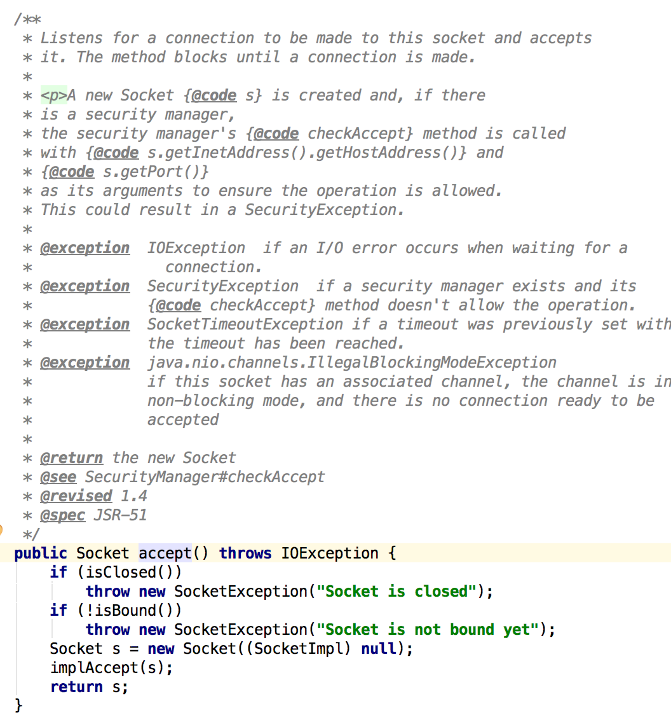
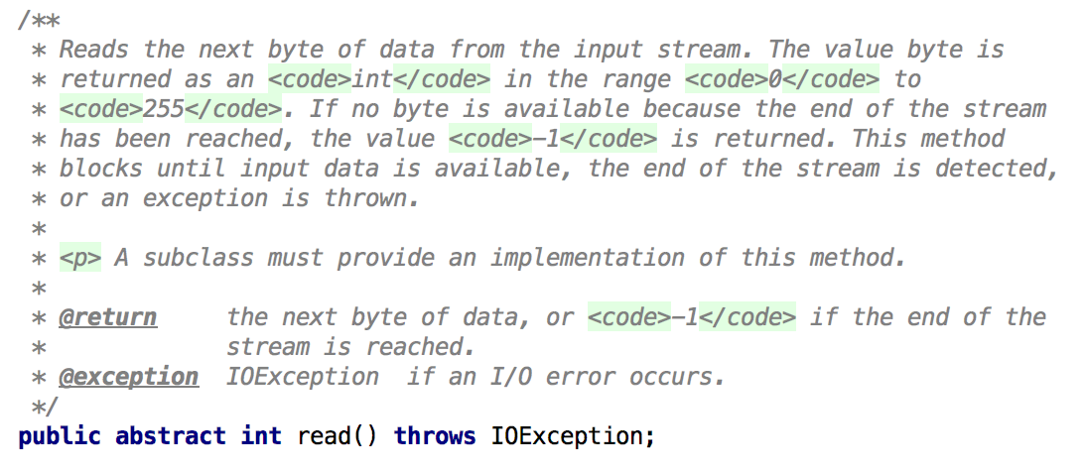
Blocking/阻塞
李林峰总结的传统RPC调用性能差的三宗罪：
网络传输方式：同步阻塞
序列化能力
线程模型：每个TCP连接都占用一个线程
Notes:
阻塞所带来的影响？
拿accept()举例。
收发室小哥。问：收发室小哥是做什么的？
收快递；然后把快递交给我们；
但是他耗时最长的一件事情是：等快递。
对应到ServerSocket.accept执行线程。
假设场景

Slide 7
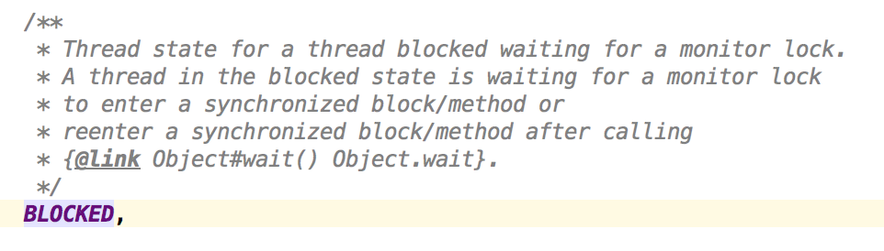
Blocking/阻塞
假设我有十个快递，而且一定要收齐了才算是达到我的目的...
Notes:
第一个快递到的时候，收发室小哥在QQ上和我说，“我有快递到了”。
屁颠屁颠坐电梯下楼后，发现只有一个，还差九个，不全。这时候我应该：
等，等到所有快递都到了之后再回去干活；（阻塞）
公司付我钱，是希望这段时间都好好撸代码修bug，实现业务需求，迎娶白富美走上人生巅峰的；结果我却在等快递。
但是我就是要等快递，不等完快递，我的心思就没法集中在工作上。
对应某一client请求的线程，由于IO问题阻塞住了，啥事儿都干不了
这个效率可想而知。
先上楼，然后每隔个十五分钟在下楼问小哥，快递到了么，直到所有快递都到了就停止这个行为；（非阻塞，但是效率还是不高）
上楼下楼是需要时间和资源的，尽管cpu分时间片给这个线程，切换上下文也是需要资源的，但是并不能真正达成目的。
上述两种本质上，都是同步，都是由我（线程），主动地来询问“好了没”？
什么是异步呢？
前面的收发室小哥已经很累了，职责单一，让他看好那件事就好了。
我再找一个小姐姐，每天早上，有收快递需求的人和她说....让她每隔10分钟检查一下，有谁的快递是齐全的了？
然后就喊我们下来，取了快递赶紧滚回去干活。
取快递本来是我的事情，但是我只说了一声，我要取十个快递，然后就坐等小姐姐来和我说，“快递收齐了”这个事件。
“收快递”这个事情是我的，但是完全转移给小姐姐了。
“小姐姐和我说快递都到了”这个事件就是一个标志，标志我可以下楼收快递，然后接着回来干活了。
公司一天让我在公司8个小时，那我就可以干八个小时的活，而不是等快递等四个小时，效率自然就高了。

Slide 8
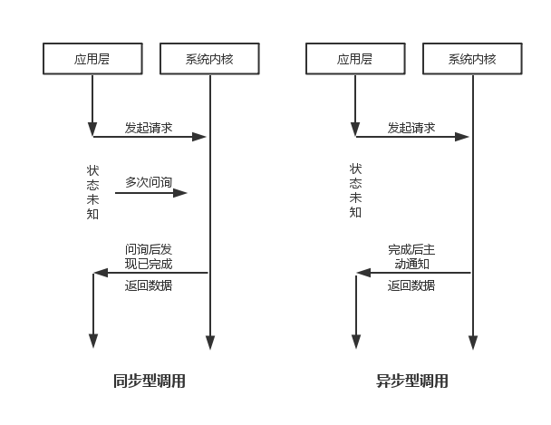
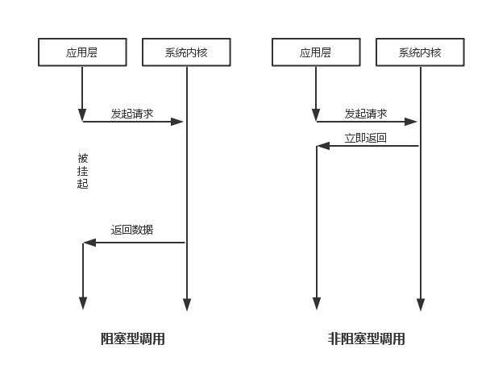
相关1
网络IO，会涉及到两个系统对象，一个是调用这个IO的process（or thread），另一个是系统内核（kernel）

Slide 9
相关2
IO操作,默认是缓存IO,数据流经：网络 -> 内核缓冲区 -> 用户内存
用户空间与内核空间 零拷贝
Select poll epoll
水平触发 边缘触发
Notes:
同步/异步、阻塞/非阻塞 这两队概念是极其得容易混淆得。
比如小姐姐在告诉我“快递收齐”之前，我也可以啥事儿都不干，这个也是异步，但是效率可想而知。
真正的网络IO模型 及其分类 会比这个例子复杂得多，这个例子只是简单描述一下异步和事件驱动。
这个例子中的异步仅仅是针对我而言，对于例子中的小姐姐来说，还是阻塞的。
所以从整体的角度看，应该是一个IO多路复用模型，
select/poll，epoll是有着更明显优势的一种选择。

Slide 10
Reactor Design
Reactor
accept()
client
dispatch
client
read
decode
compute
encode
send
client
Acceptor
read
decode
compute
encode
send
read
decode
compute
encode
send
Notes:
抽象 分层 分治 演化
到这里还是会有一个疑问，因为阻塞线程，根据我对线程状态的理解，线程block状态的话，是不会分到cpu的时间片的。
这里要明确一点，实际上一个request被响应的过程中，业务逻辑对应的compute这一部分的耗时是很少的，最多的应该是IO相关的，不管是说read请求，访问数据库，或者调用所依赖的服务接口。
所以相应的，分配在compute上的计算能力/时间片/thread数也应该减少。
分而治之，有针对性地分配资源到各个抽象出的模块上。

Slide 11
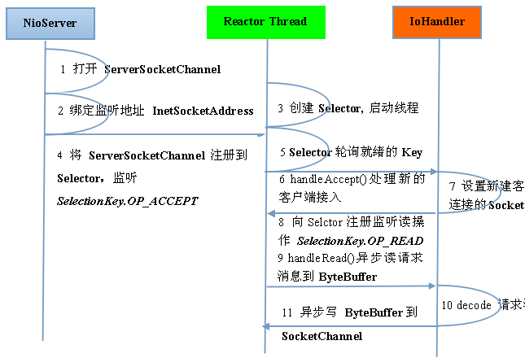
Reactor Design

Slide 12
Divide and Conquer/分治
原本在一个线程中完成的
read->decode->compute->encode->write
拆分成不同的handler，每一个handler保证非阻塞地执行；
一个handler一完成，就发出“事件”，触发下一个handler的执行；
极大地提高了高并发场景下弹性伸缩地能力以及可靠性
Notes:
分治

Slide 13
Event-Driven Design
Efficient
Fewer Resources
Do not need a thread per client
Less Overhead
上下文切换少了，锁少了
Harder to program
Break up into non-blocking actions
拆分的力度
实际上并不能消除所有的阻塞
Keep track of logical state

Slide 14
Java NIO提供的能力
Channel
支持非阻塞读写、指向硬盘 Socket的连接
Buffers
Channels可以对其进行读写
Selectors
IO多路服用功能的实际实现者
SelectionKeys
IO事件

Slide 15
Reactor Design的变化
疑问：线程数是不是设置得越多越好？
结论：
N核服务器，通过执行业务的单线程分析出本地计算时间为x，等待时间为y，则工作线程数（线程池线程数）设置为N*(x+y)/x，能让CPU的利用率最大化。
简单的说，就是合理配置 IO线程 和 计算线程 的比例。
Notes:
演化

Slide 16
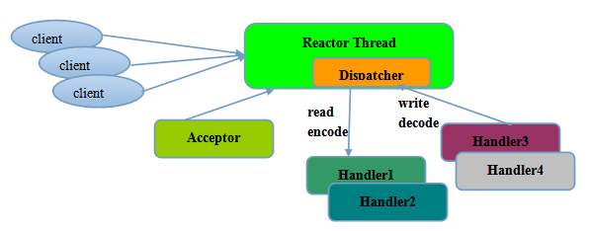
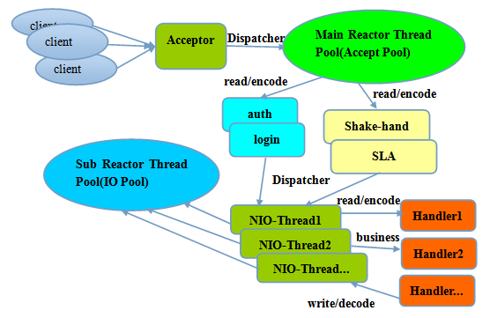
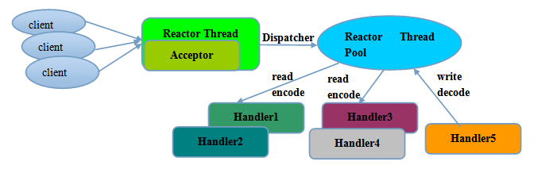
Reactor Design的变化

Slide 17
问题
BIO线程模型中，阻塞会发生在两个地方，ServerSocket.accept()方法和InputStream read Outputstream write 方法。线程因为IO问题被阻塞的话，我理解是cpu不会分时间片给这些BLOCK中的线程的，既然如此，虽说是“阻塞”了，但是也没有浪费cpu时间片啊。NIO比BIO的性能优势到底体现在哪里？

Slide 18
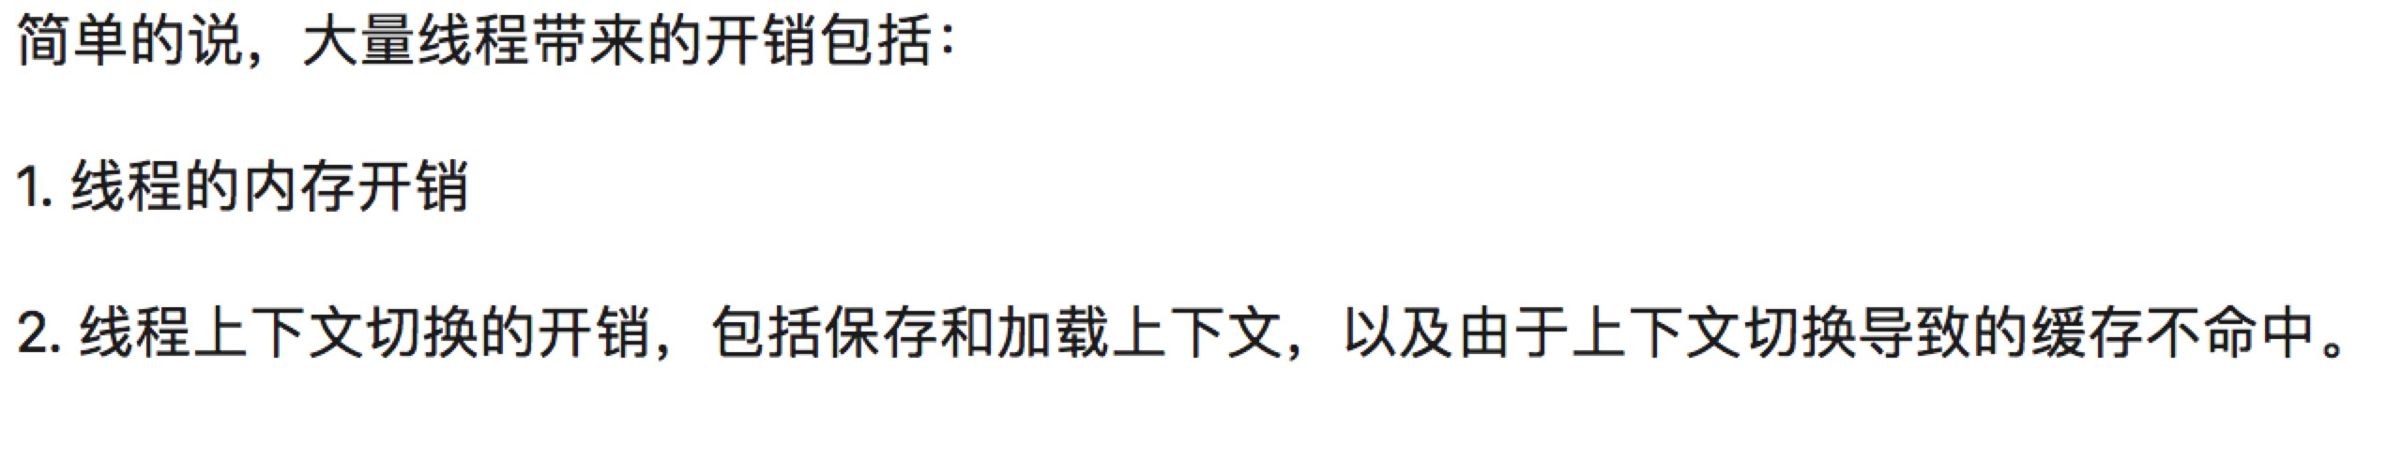

Slide 19
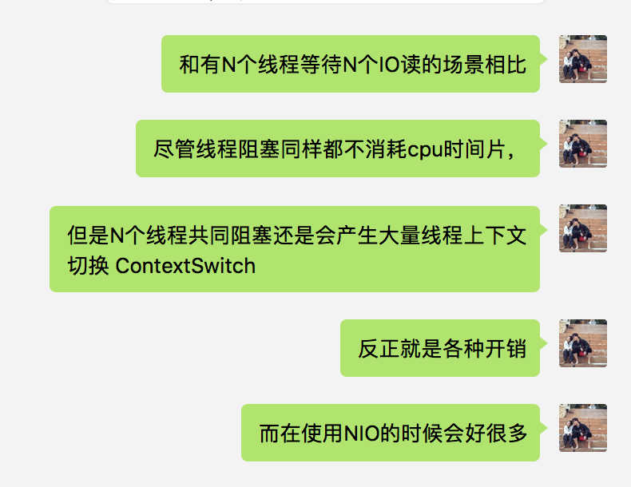
主要和 线程较多后存在的大量线程切换有关。
NIO中 Select的select（）方法还是阻塞的。但是在高并发场景下，将大量线程的IO等待时间仅仅作用在一个线程之上

Slide 20
参考
Scalable IO in Java，Doug Lea
http://gee.cs.oswego.edu/dl/cpjslides/nio.pdf
有人要将“高并发”拉下“神坛”
https://mp.weixin.qq.com/s/KXBcWmO1MMPmQ_nytCBRkQ
Netty系列之Netty高性能之道，李林峰
http://www.infoq.com/cn/articles/netty-high-performance
todo
代码demo：https://github.com/zy475459736/progress/tree/master/io

Slide 21
谢 谢

